Slide 1
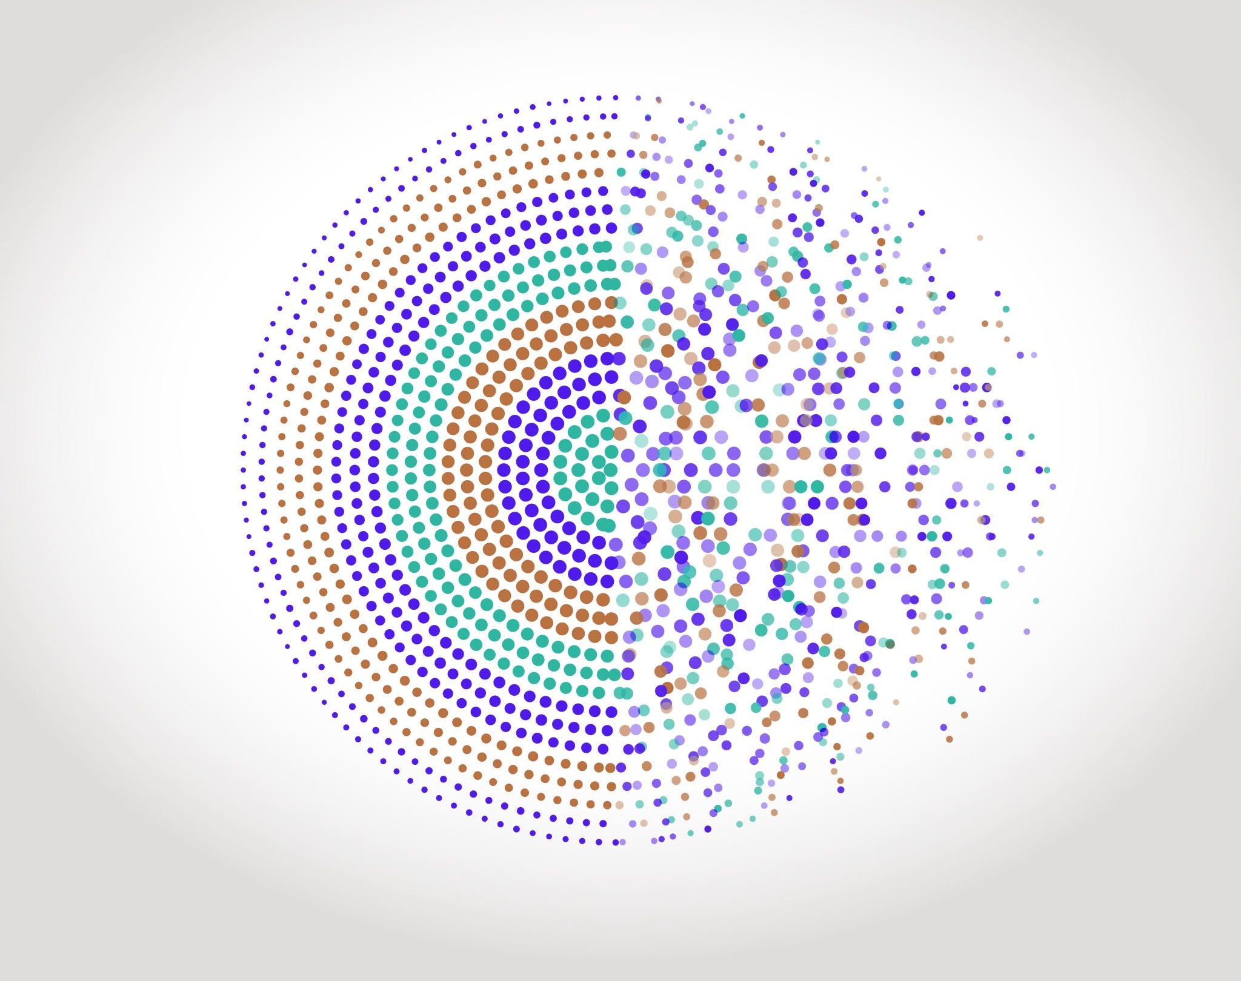

ONIP-2 / FISA Programmation Orientée Objet
Outils Numériques / Semestre 6 / Institut d’Optique / ONIP-2

Slide 2
POO S’entrainer
Outils Numériques / Semestre 6 / Institut d’Optique / ONIP-2

Slide 3

S’entrainer à la POO
A travers les exemples proposés, vous serez capables de :
Créer des classes incluant des méthodes et des attributs
Instancier des objets et les faire interagir
Définir et documenter les méthodes et attributs de chaque classe
Point
Rectangle
Cercle

Slide 4
Définir les classes
ETAT
COMPORTEMENT
Point
??
??
Rectangle
??
??
Cercle
??
??

Slide 5
S’entrainer à la POO
Point
x : float
y : float
name: str
ETAT
__init__(x: float, y: float)
__str__()
move(x: float, y: float)
COMPORTEMENT

Slide 6
S’entrainer à la POO
class Point:
def __init__(self, x:float, y:float, name:str):
self.x = x
self.y = y
self.name = name
Point
x : float
y : float
name: str
ETAT
__init__(x: float, y: float)
__str__()
move(x: float, y: float)
COMPORTEMENT

Slide 7
S’entrainer à la POO
class Point:
def __init__(self, x:float, y:float, name:str):
self.x = x
self.y = y
self.name = name
Point
x : float
y : float
name: str
ETAT
pointA = Point(-0.5, 5.5, ‘A’)
__init__(x: float, y: float)
__str__()
move(x: float, y: float)
COMPORTEMENT

Slide 8
S’entrainer à la POO
class Point:
def __init__(self, x:float, y:float, name:str):
self.x = x
self.y = y
self.name = name
Point
x : float
y : float
name: str
ETAT
pointA = Point(-0.5, 5.5, ‘A’)
__init__(x: float, y: float)
__str__()
move(x: float, y: float)
def __str__(self):
str = f‘p_{self.name} ( {self.x}, {self.y} ) ‘
return str
COMPORTEMENT
print(pointA)
>>> p_A ( -0.5, 5.5 )

Slide 9
S’entrainer à la POO
class Point:
def __init__(self, x:float, y:float, name:str):
self.x = x
self.y = y
self.name = name
Point
x : float
y : float
name: str
ETAT
pointA = Point(-0.5, 5.5, ‘A’)
__init__(x: float, y: float)
__str__()
move(x: float, y: float)
def move(self, x:float, y:float):
self.x = x
self.y = y
COMPORTEMENT
pointA.move(1.0, -2.3)

Slide 10
S’entrainer à la POO
class Point:
def __init__(self, x:float, y:float, name:str):
self.x = x
self.y = y
self.name = name
Point
x : float
y : float
name: str
ETAT
pointA = Point(-0.5, 5.5, ‘A’)
__init__(x: float, y: float)
__str__()
move(x: float, y: float)
distance( ? ): float
def distance(self, ??):
?
COMPORTEMENT

Slide 11
S’entrainer à la POO
class Point:
def __init__(self, x:float, y:float, name:str):
self.x = x
self.y = y
self.name = name
Point
x : float
y : float
name: str
ETAT
pointA = Point(3, 6, ‘A’)
__init__(x: float, y: float)
__str__()
move(x: float, y: float)
distance(p: Point ): float
def distance(self, p: Point):
dx = self.x – p.x
dy = self.y – p.y
return np.sqrt( dx**2 + dy**2 )
COMPORTEMENT
pointB = Point(0, 10, ‘B’)
print( pointA.distance(pointB) )
>>> 5.0

Slide 12
S’entrainer à la POO
ETAT
COMPORTEMENT
Point
x : float, y : float, name: str
__init__(x, y) , __str__()
move(x, y), distance(Point p): float
Rectangle
??
??
Cercle
??
??

Slide 13

Rectangle.py
S’entrainer à la POO
ETAT
COMPORTEMENT
Point
x : float, y : float, name: str
__init__(x, y) , __str__()
move(x, y), distance(Point p): float
Rectangle
p1: Point, p2: Point, name: str
__init__(x, y) , __str__()
perimetre(): float, surface(): float
Cercle
p1: Point, radius: float
__init__(x, y) , __str__()
perimetre(): float, surface(): float

